Slide 1
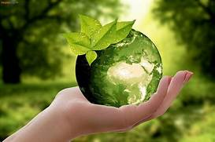
BÀI 23 SỰ SỐNG TRÊN TRÁI ĐẤT
GV

Slide 2
BÀI 23 SỰ SỐNG TRÊN TRÁI ĐẤT

Slide 3
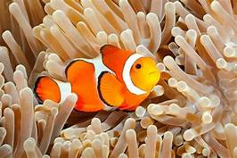
1.Sự đa dạng của sinh vật dưới đại dương

Slide 4
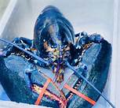
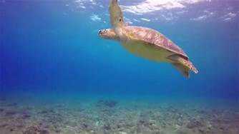
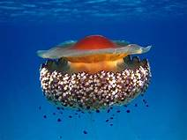
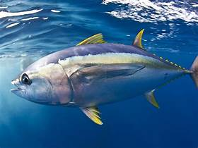
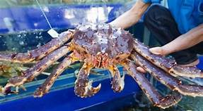
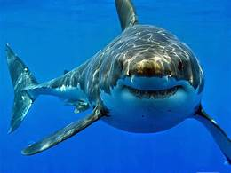
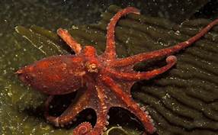
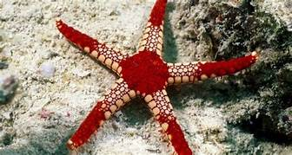
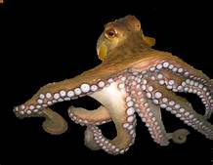
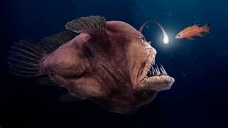
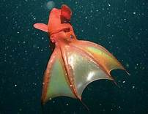
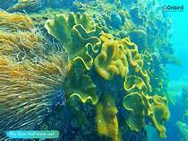
Vùng biển khơi mặt
Vùng biển khơi trung
Em có nhận xét gì về sinh vật dưới đại dương?
Vùng biển khơi sâu
Vùng biển khơi sâu thẳm
Vùng đáy vực thẳm

Slide 5
1.Sự đa dạng của sinh vật dưới đại dương
Sinh vật dưới đại dương rất đa dạng về số lượng và thành phần loài.

Slide 6
Tại sao có sự khác nhau về sinh vật ở các tầng dưới đại dương?
Vùng biển khơi mặt
Vùng biển khơi trung
Vùng biển khơi sâu
Do có sự khác biệt về vĩ độ và độ sâu( Khác biệt về ánh sáng , nhiệt độ, nồng độ ô xi…)
Vùng biển khơi sâu thẳm
Vùng đáy vực thẳm

Slide 7
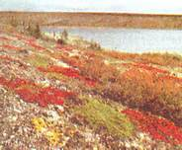
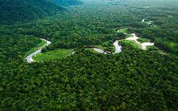
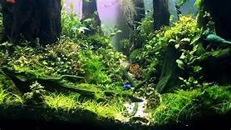
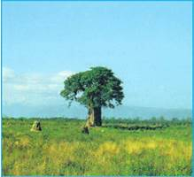
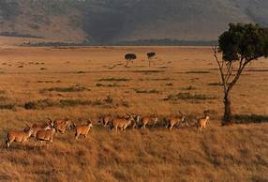
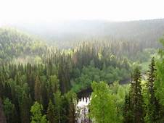
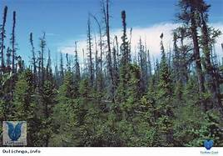
2. Sự đa dạng của sinh vật trên lục địa
a.Thực vật
Em có nhận xét gì về thực vật trên Trái đất
Đài nguyên
Rừng mưa nhiệt đới
Xa van
Phong phú, đa dạng:
Rừng lá kim

Slide 8
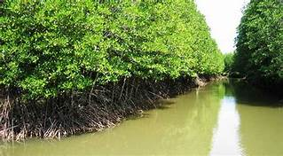
Đài nguyên
Tại sao có sự khác nhau về thực vật ở trên Trái đất?
Rừng mưa nhiệt đới
Xa van
Rừng lá kim
Rừngngập mặn

Slide 9
Các đới khí hậu trên Trái Đất
Do sự khác biệt về khí hậu ( Nhiệt độ và lượng mưa)trên Trái đất

Slide 10
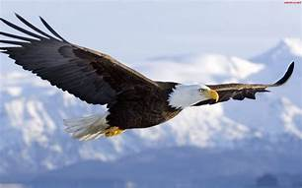
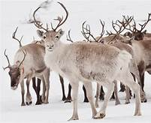
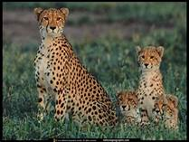
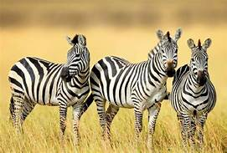
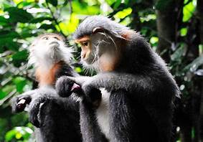
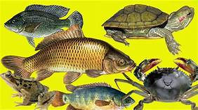
Nhận xét về số lượng các loài ĐV và môi trường sống của chúng trên Trái đất
Phong phú, đa dạng về số lượng loài và môi trường sống

Slide 11
Tại sao động vật đa dạng, phân bố rộng hơn hơn thực vật?

Slide 12
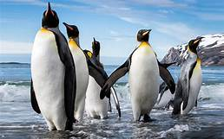
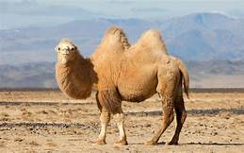
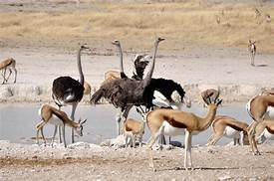
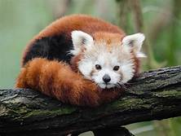
Do có khả năng di chuyển và sự thích nghi rất cao

Slide 13
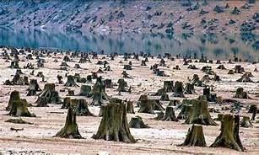
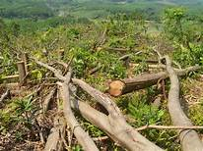
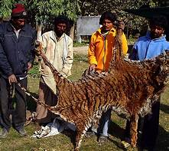
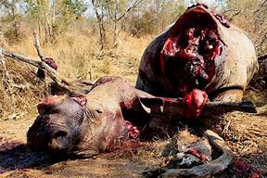
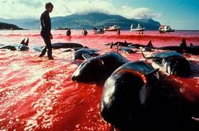
Luyện tập
Phân tích nguyên nhân tài nguyên bị cạn kiệt? Biện pháp khắc phục?

Slide 14
1
Xem lại bài đã học và ôn tập bài cũ
VỀ NHÀ
2
Tìm hiểu về rừng nhiệt đới

